Slide 1
1
1
4
مراجعة
الدرس 16
الدرس 15
الدرس 14
الدرس13

Slide 2
برمجة الأسبوع الرابع
(ة)خاص بالأستاذ
الدرس 14
الدرس 13
الدرس 1
مقارنة الأعداد من 0 إلى 10
تفكيك العدد 10
فصل الملايين: قراءة وكتابة
الدرس 16
الدرس 15
ترتيب الأعداد من 0 إلى 10
تأطير الأعداد من 0 إلى 10
مراجعة
مُراجَعَةُ دُروسِ الْأُسْبوعِ الرابع

Slide 3
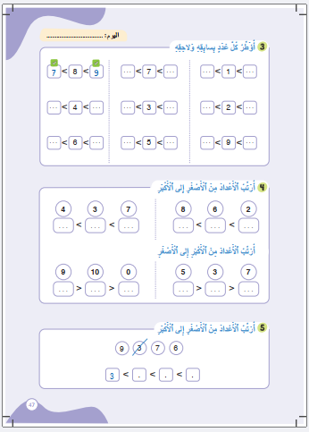
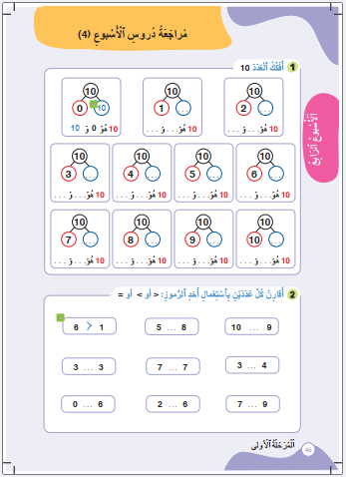
درس اليوم
(ة)خاص بالأستاذ
مُراجَعَةُ دُروسِ الْأُسْبوعِ اْلرابع

Slide 4
تدابير حصة مراجعة دروس الأسبوع
(ة)خاص بالأستاذ
مراجعة كل درس تتم عبر المراحل التالية :
رائز التحقق من الهدف الرئيسي للدرس
احتساب نسبة التحكم
أكبر من 80%
أقل من 80%
المرور مباشرة للتدرب على الكراسة
إعادة عرض شريط النمذجة
إنجاز نشاط مراجعة الدرس على الكراسة

Slide 5

(ة)خاص بالأستاذ
مراحل الدرس
1
افتتاح الدرس
1
5
1
2
  مراجعة الدرس 13
10
1
3
  مراجعة الدرس 14
10
1
4
  مراجعة الدرس 15
1
10
1
5
  مراجعة الدرس 16
15
1
6
اختتام الدرس
5

Slide 6
(ة)خاص بالأستاذ
عند نهاية الحصة
على الأقل 80% من المتعلمين سيكونون قادرين على:
تفكيك العدد 10
مقارنة و تأطير و ترتيب الأعداد من 0 إلى 10

Slide 7




أنشطة المراجعة
1
3
افتتاح الحصة
اختتام الحصة
2
مرحباً بكم في حصة الرياضيات ، سنراجع دروس الأسبوع الرابع

Slide 8

(ة)خاص بالأستاذ
افتتاح الدرس
1
تصحيح الواجبات المنزلية

Slide 9

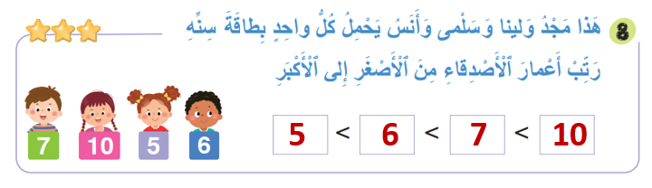
أنشطة المراجعة
1
3
افتتاح الحصة
اختتام الحصة
2
خذوا كراساتكم ، صححوا النشاط رقم 8 الصفحة 45

Slide 10
(ة)خاص بالأستاذ
مراجعة الدرس 13
2
رائز التحكم من هدف الدرس
إعادة شريط النمذجة
أنشطة التدرب على الكراسة

Slide 11

أنشطة المراجعة
1
3
افتتاح الحصة
اختتام الحصة
2
خذوا ألواحكم

Slide 12
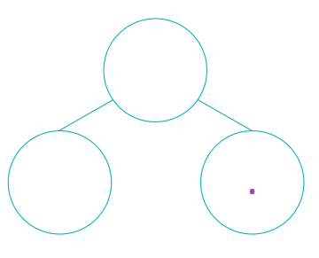
أنشطة المراجعة
1
3
افتتاح الحصة
اختتام الحصة
2
العدد 10 هو 8 وماذا؟ اكتبوا العدد الناقص على الألواح.
10
8

Slide 13
أنشطة المراجعة
1
3
افتتاح الحصة
اختتام الحصة
2
ارفعوا الألواح

Slide 14
أنشطة المراجعة
1
3
افتتاح الحصة
اختتام الحصة
2
صححوا : العدد 10 هو 8 و2.
10
8
2

Slide 15
(ة)خاص بالأستاذ
مراجعة الدرس 13
2
رائز التحكم من هدف الدرس
إعادة شريط النمذجة
أنشطة التدرب على الكراسة

Slide 16


أنشطة المراجعة
1
3
افتتاح الحصة
اختتام الحصة
2
انتبهوا الآن ، سنتعلم مع مجد وندى تفكيك العدد 10 .

Slide 17


أنشطة المراجعة
1
3
افتتاح الحصة
اختتام الحصة
2
عرض فيديو النمذجة

Slide 18
أنشطة المراجعة
1
3
افتتاح الحصة
اختتام الحصة
2
لنتذكر أن 10 هو: 0و10 – هو 1و9 - هو 2و8 – هو 3 و7 – هو 4 و 6 – هو 5و5
0 | 1 | 2 | 3 | 4 | 5 | 6 | 7 | 8 | 9 | 10

Slide 19
(ة)خاص بالأستاذ
مراجعة الدرس 13
2
رائز التحكم من هدف الدرس
إعادة شريط النمذجة
أنشطة التدرب على الكراسة

Slide 20

أنشطة المراجعة
1
3
افتتاح الحصة
اختتام الحصة
2
الآن خذوا الكراسات الصفحة 46 أنجزوا النشاط رقم 1.سأشرح لكم التعليمة

Slide 21
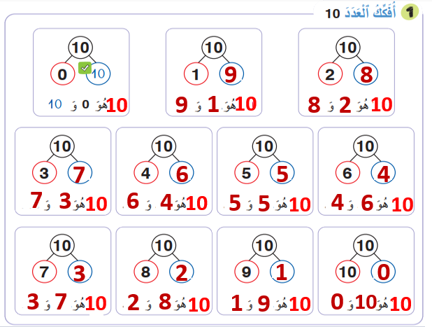
أنشطة المراجعة
1
3
افتتاح الحصة
اختتام الحصة
2
صححوا

Slide 22
(ة)خاص بالأستاذ
مراجعة الدرس 14
3
رائز التحكم من هدف الدرس
إعادة شريط النمذجة
أنشطة التدرب على الكراسة

Slide 23
أنشطة المراجعة
1
3
افتتاح الحصة
اختتام الحصة
2
خذوا ألواحكم

Slide 24
أنشطة المراجعة
1
3
افتتاح الحصة
اختتام الحصة
2
قارنوا العددين باستعمال الرمز المناسب
6
2
...

Slide 25
أنشطة المراجعة
1
3
افتتاح الحصة
اختتام الحصة
2
ارفعوا الألواح

Slide 26
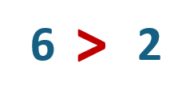
أنشطة المراجعة
1
3
افتتاح الحصة
اختتام الحصة
2
صححوا : 6 أكبر من 2
<
6
2

Slide 27
(ة)خاص بالأستاذ
مراجعة الدرس 14
3
رائز التحكم من هدف الدرس
إعادة شريط النمذجة
أنشطة التدرب على الكراسة

Slide 28
أنشطة المراجعة
1
3
افتتاح الحصة
اختتام الحصة
2
انتبهوا، سنتعلم مع ندى و مجد كيف نقارن عددين باستعمال الموز <؛>؛ =.

Slide 29
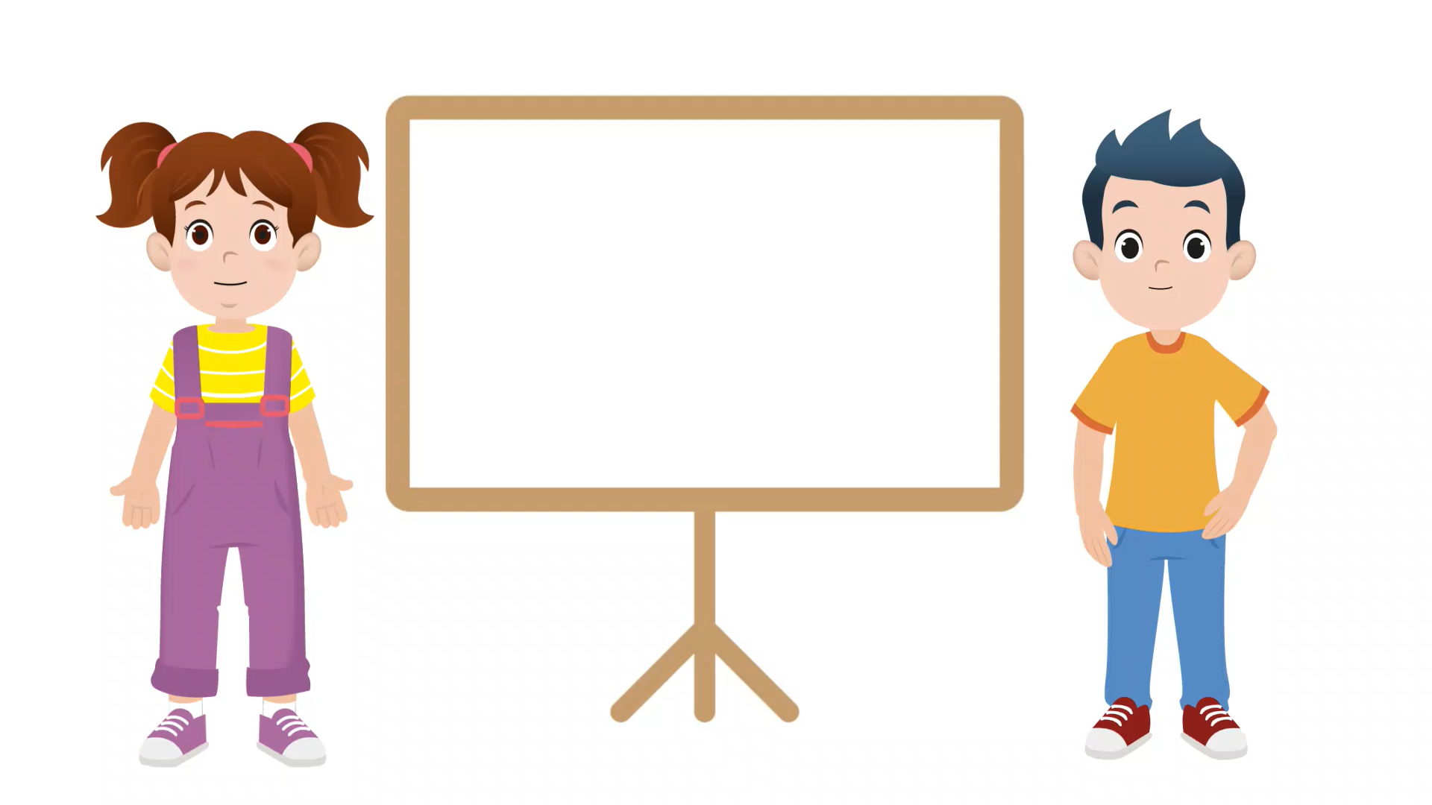
أنشطة المراجعة
1
3
افتتاح الحصة
اختتام الحصة
2
عرض فيديو النمذجة
Insérer vidéo de la leçon14

Slide 30
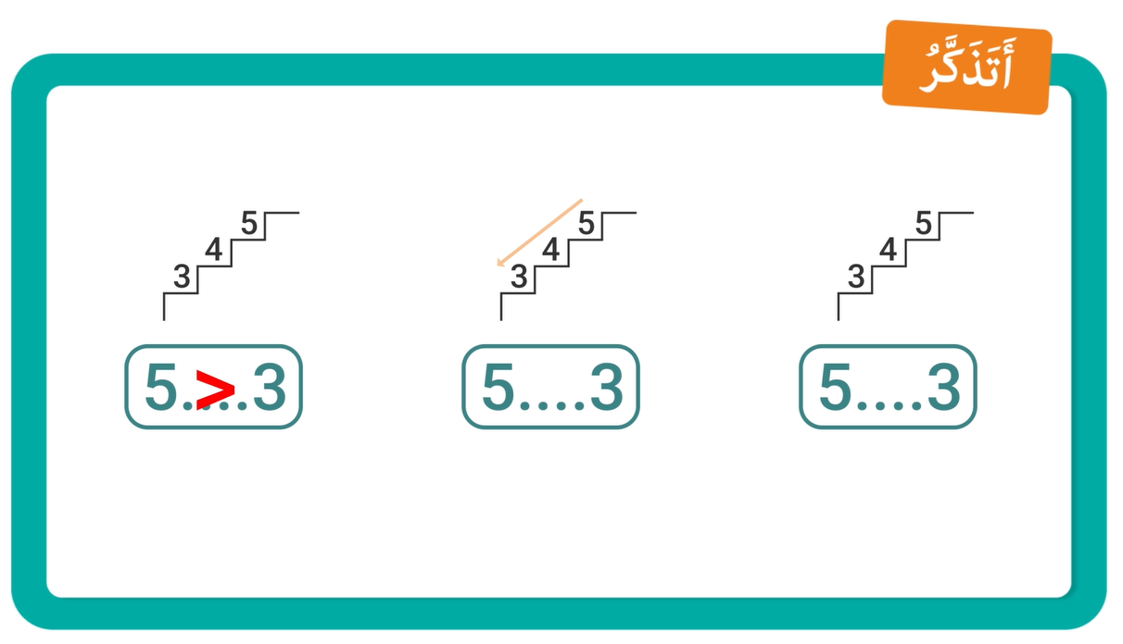
أنشطة المراجعة
1
3
افتتاح الحصة
اختتام الحصة
2
من يذكرنا بالخطوات المتبعة لمقارنة عددين ؟

Slide 31
(ة)خاص بالأستاذ
مراجعة الدرس 14
3
رائز التحكم من هدف الدرس
إعادة شريط النمذجة
أنشطة التدرب على الكراسة

Slide 32
أنشطة المراجعة
1
3
افتتاح الحصة
اختتام الحصة
2
الآن خذوا الكراسات الصفحة 46 أنجزوا النشاط رقم 2.سأشرح لكم التعليمة

Slide 33
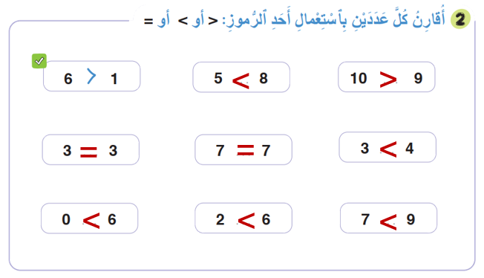
أنشطة المراجعة
1
3
افتتاح الحصة
اختتام الحصة
2
صححوا

Slide 34
(ة)خاص بالأستاذ
مراجعة الدرس 15
4
رائز التحكم من هدف الدرس
إعادة شريط النمذجة
أنشطة التدرب على الكراسة

Slide 35
أنشطة المراجعة
1
3
افتتاح الحصة
اختتام الحصة
2
خذوا ألواحكم

Slide 36

أنشطة المراجعة
1
3
افتتاح الحصة
اختتام الحصة
2
قوموا بتأطير العدد 7 بسابقه و لاحقه
.
<
<
.
7

Slide 37
أنشطة المراجعة
1
3
افتتاح الحصة
اختتام الحصة
2
ارفعوا الألواح

Slide 38

أنشطة المراجعة
1
3
افتتاح الحصة
اختتام الحصة
2
صححوا : سابق العدد 7 هو 6 و لاحقه هو 8
6
<
7
<
8

Slide 39
(ة)خاص بالأستاذ
مراجعة الدرس 15
4
رائز التحكم من هدف الدرس
إعادة شريط النمذجة
أنشطة التدرب على الكراسة

Slide 40

أنشطة المراجعة
1
3
افتتاح الحصة
اختتام الحصة
2
انتبهوا ، سنتعلم مع ندى ومجد كيف نؤطر عددا بسابقه و لاحقه

Slide 41
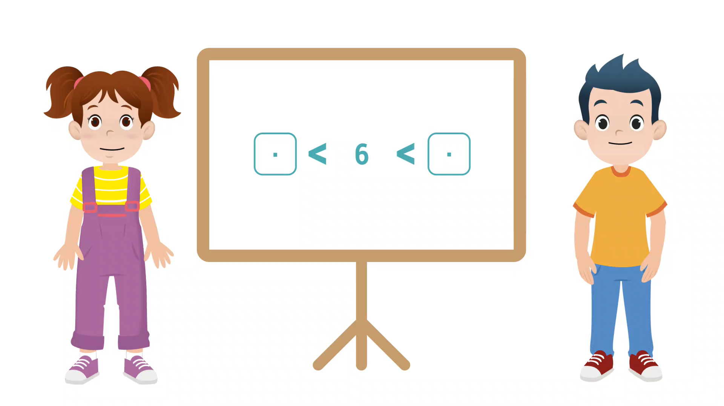
أنشطة المراجعة
1
3
افتتاح الحصة
اختتام الحصة
2
عرض فيديو النمذجة

Slide 42
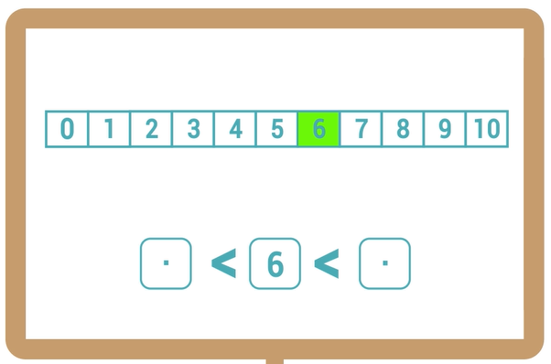
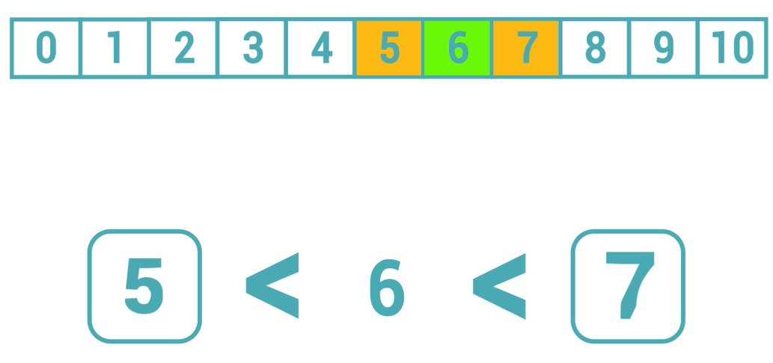
أنشطة المراجعة
1
3
افتتاح الحصة
اختتام الحصة
2
من يذكرنا بخطوات تأطير عدد بسابقه و لاحقه

Slide 43
(ة)خاص بالأستاذ
مراجعة الدرس15
4
رائز التحكم من هدف الدرس
إعادة شريط النمذجة
أنشطة التدرب على الكراسة

Slide 44
أنشطة المراجعة
1
3
افتتاح الحصة
اختتام الحصة
2
الآن خذوا الكراسات الصفحة 47 أنجزوا النشاط رقم 3.سأشرح لكم التعليمة

Slide 45
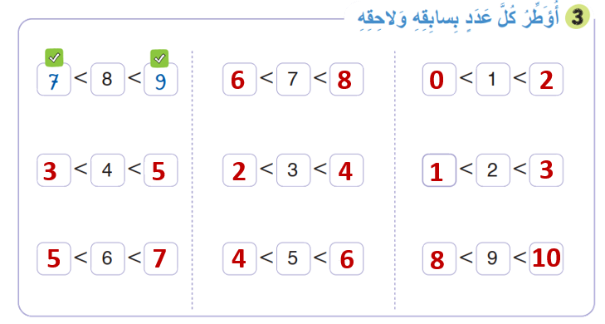
أنشطة المراجعة
1
3
افتتاح الحصة
اختتام الحصة
2
صححوا

Slide 46
(ة)خاص بالأستاذ
مراجعة الدرس 16
5
رائز التحكم من هدف الدرس
إعادة شريط النمذجة
أنشطة التدرب على الكراسة

Slide 47
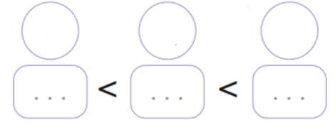
أنشطة المراجعة
1
3
افتتاح الحصة
اختتام الحصة
2
رتبوا على الألواح هذه الأعداد من الأصغر إلى الأكبر
6
3
8

Slide 48
أنشطة المراجعة
1
3
افتتاح الحصة
اختتام الحصة
2
ارفعوا الألواح

Slide 49
أنشطة المراجعة
1
3
افتتاح الحصة
اختتام الحصة
2
صححوا : 3 أصغر من 6 و 6 أصغر من 8
6
3
8
3
6
8

Slide 50
(ة)خاص بالأستاذ
مراجعة الدرس 16
5
رائز التحكم من هدف الدرس
إعادة شريط النمذجة
أنشطة التدرب على الكراسة

Slide 51
أنشطة المراجعة
1
3
افتتاح الحصة
اختتام الحصة
2
انتبهوا الآن ، سنتعلم مع ندى و مجد كيف نرتب الأعداد من 0 إلى 10

Slide 52
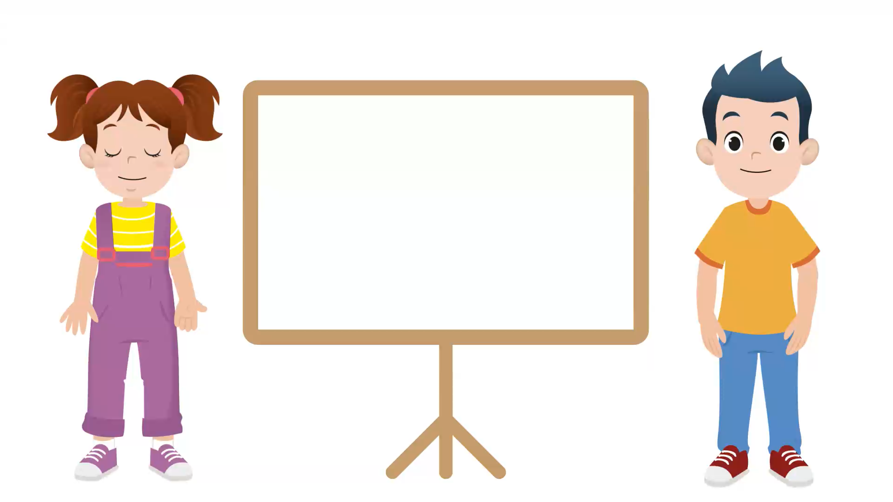
أنشطة المراجعة
1
3
افتتاح الحصة
اختتام الحصة
2
عرض فيديو النمذجة

Slide 53
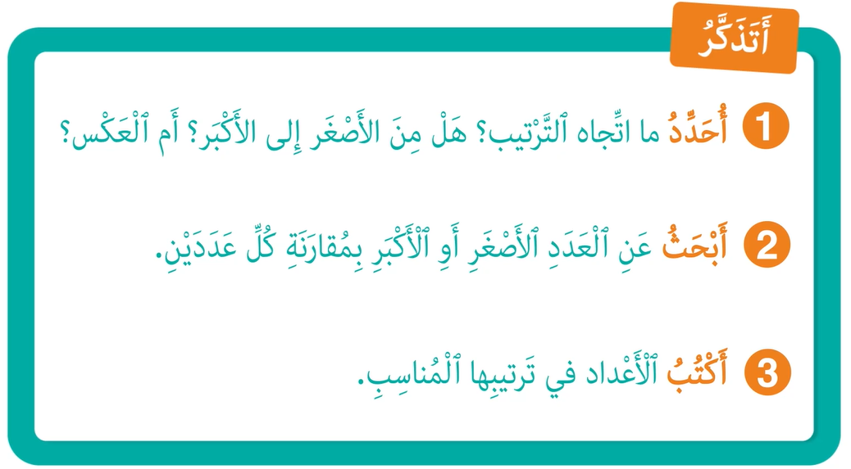
أنشطة المراجعة
1
3
افتتاح الحصة
اختتام الحصة
2
من يذكرنا كيف نرتب أعدادا من الأكبر إلى الأصغر ؟ ثم من الأصغر إلى الأكبر ؟

Slide 54
(ة)خاص بالأستاذ
مراجعة الدرس 16
5
رائز التحكم من هدف الدرس
إعادة شريط النمذجة
أنشطة التدرب على الكراسة

Slide 55
أنشطة المراجعة
1
3
افتتاح الحصة
اختتام الحصة
2
الآن خذوا الكراسات الصفحة 47 ستنجزون النشاط رقم 4، سأشرح لكم التعليمة

Slide 56
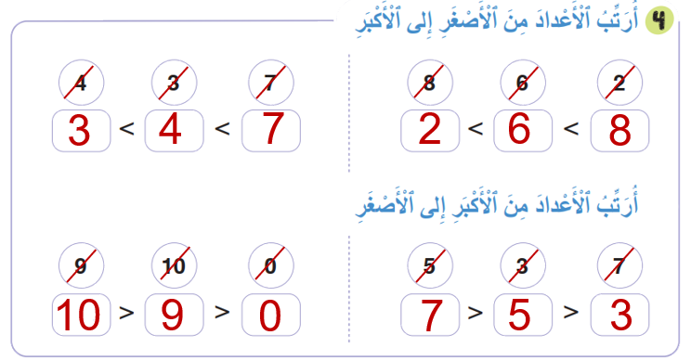
أنشطة المراجعة
1
3
افتتاح الحصة
اختتام الحصة
2
صححوا

Slide 57
(ة)خاص بالأستاذ
اختتام الدرس
6

Slide 58
أنشطة المراجعة
1
3
افتتاح الحصة
اختتام الحصة
2
انتبهوا في المنزل، ستنجزون الأنشطة المتبقية على الصفحتين 46 و47

Slide 59

أنشطة المراجعة
1
3
افتتاح الحصة
اختتام الحصة
2
إلى اللقاء، في الحصة القادمة.

Slide 60

(ة)خاص بالأستاذ
بناء على إنجازات المتعلمين خلال أنشطة المراجعة
ما تقديرك لنسبة التحكم في أهداف الحصة ؟
تسجل النسبة على صفحة اليوم من مذكرة الأستاذ(ة).

